Slide 1
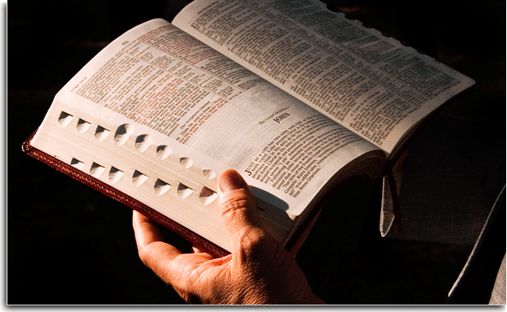
“NUESTRA ÚNICA SALVAGUARDIA”
ESCUELA SABÁTICA
IGLESIA ADVENTISTA DEL 7° DÍA

Slide 2
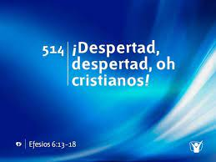
SERVICIO DE CANTO
#399 “En estos tiempos”

Slide 3
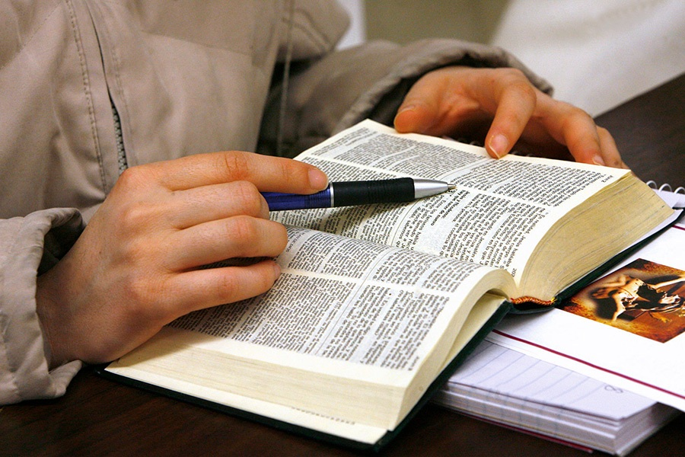
PROPÓSITO
Enfatizar la importancia del estudio personal de las Escrituras como nuestra única salvaguarda espiritual tanto en el presente como en las pruebas que vendrán antes del regreso de Cristo.

Slide 4
LECTURA BÍBLICA
2 Timoteo 4:3 dice: “Porque vendrá un tiempo en que no soportarán la sana doctrina, sino que aun teniendo
comezón de oír se amontonarán maestros conforme a sus propios malos deseos”

Slide 5
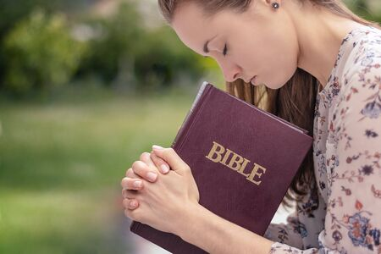
ORACIÓN
DE
RODILLAS

Slide 6
“Al pueblo de Dios se le indica que busque en las Sagradas Escrituras su salvaguardia contra las influencias de
los falsos maestros y el poder seductor de los espíritus tenebrosos.

Slide 7
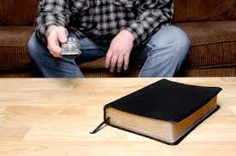
Satanás emplea cuantos medios puede
para impedir que los hombres conozcan la Biblia, cuyo claro lenguaje revela sus engaños” Reavivamientos Modernos, p. 44.

Slide 8
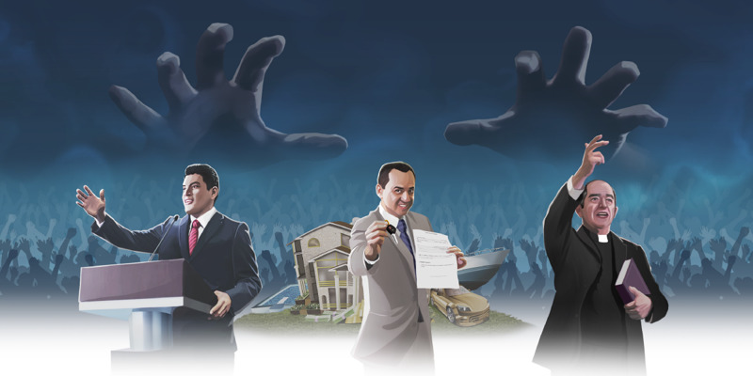
En la actualidad está haciendo esfuerzos desesperados preparándose para la lucha final contra Cristo y sus
discípulos. El último gran engaño se desplegará pronto ante nosotros.

Slide 9
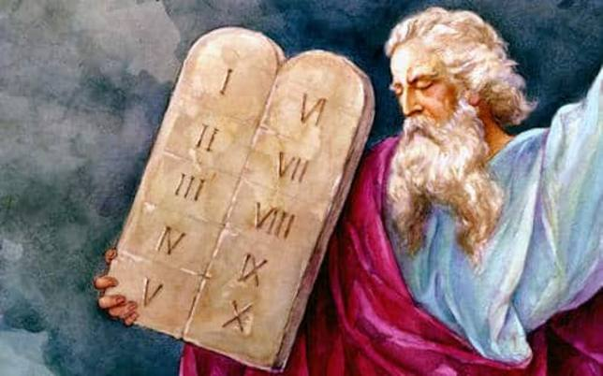
“Se hará oposición y se ridiculizará a los que traten de obedecer a todos los mandamientos de Dios. Ellos no
podrán subsistir sino en Dios. Para poder soportar la prueba que les espera deben comprender la voluntad de
Dios tal cual está revelada en su palabra.
Pues no pueden honrarle sino en la medida del conocimiento que tengan de su carácter, gobierno y propósitos divinos y en la medida en que obren conforme a las luces que
le hayan sido concedidas” El conflicto de los siglos, p. 40.

Slide 10
Tal cual lo menciona Isaías 8:20 “A la ley y al testimonio, si no hablan conforme a esto es porque no les ha amanecido”.

Slide 11
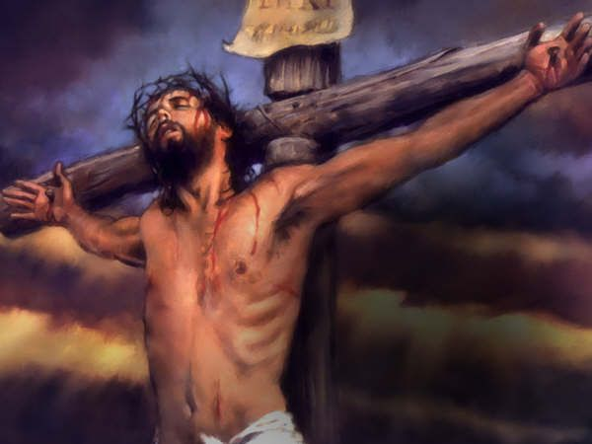
“Las profecías nos anuncian el porvenir con la misma claridad con que Cristo predijo su propia muerte a los
discípulos. Los acontecimientos relacionados con el fin del tiempo de gracia y la preparación para el tiempo
de angustia han sido presentados con claridad.

Slide 12
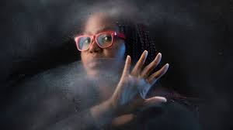
Pero hay miles de personas que comprenden estás importantes verdades de modo tan incompleto como si nunca hubiesen sido reveladas. Satanás procura arrebatar
toda impresión que podría llevar a los hombres por el camino de la salvación, y el tiempo de angustia no los
encontrará listos”. Eventos de los últimos días, p.5.

Slide 13
HIMNO DE ALABANZA
#207 “¡DIOS NOS HABLA!”.

Slide 14
Ya hemos entrado de lleno
a ese tiempo. Las multitudes se niegan a recibir las verdades bíblicas porque contrarían los deseos de
los corazones pecaminosos, y Satanás les proporciona los engaños en que éstas se complacen. Pero Dios tendrá
en la tierra un pueblo que sostendrá la Biblia y la Biblia sola, como piedra de toque de todas las doctrinas y
base de todas las reformas.

Slide 15
Deberíamos hacer nuestra la petición del salmista:

Slide 16
INFORME SECRETARIAL

Slide 17
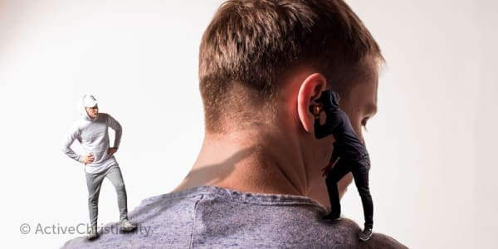
Muchas veces las tentaciones parecen irresistibles, y es porque se ha descuidado la oración
y el estudio de la Biblia, y por ende no se puede recordar luego las promesas de Dios ni oponerse a Satanás
con las armas de las Sagradas Escrituras.

Slide 18
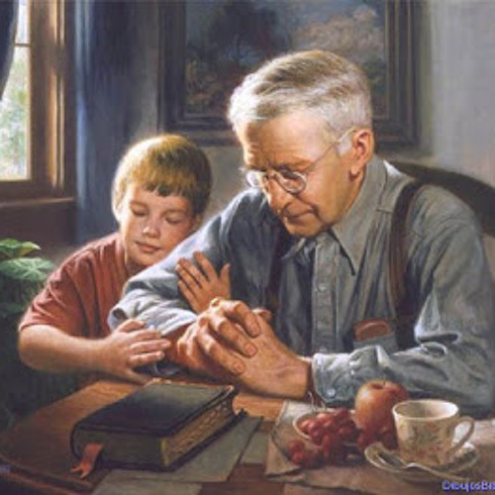
NUEVO HORIZONTE
EVANGELISMO
La tercera edad y la misión

Slide 19
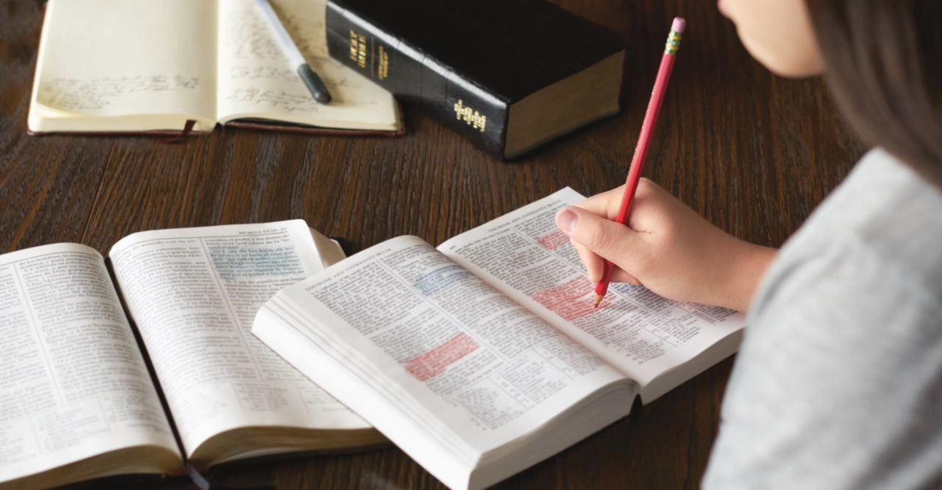
“El más alto deber de toda criatura racional es el de escudriñar la verdad de las Sagradas Escrituras y luego
andar en la luz y exhortar a otros a que sigan su ejemplo. Día tras día deberíamos estudiar diligentemente la
Biblia, pesando cada pensamiento y comparando texto con texto” Reflejemos a Jesús, p. 103.

Slide 20
El lenguaje de la Biblia debe explicarse de acuerdo con su significado manifiesto, a no ser que se trate de un
símbolo o figura. Cristo prometió: “Si alguno quiere hacer su voluntad [del Padre], conocerá de mi enseñanza,
si es de Dios” (S. Juan 7:17).

Slide 21
“No deberíamos ponernos a estudiar la Biblia con esa confianza en nosotros mismos con la cual tantos abordan los dominios de la ciencia, sino en el espíritu de oración y dependencia filial hacia Dios y con un deseo
sincero de conocer su voluntad.

Slide 22
Debemos acercarnos con espíritu humilde y dócil para obtener conocimiento del gran YO SOY. De lo contrario vendrán ángeles malos a oscurecer nuestras mentes y a endurecer nuestros corazones al punto que la verdad ya no nos impresionará”
El conflicto de los siglos, p.584

Slide 23
MISIONERO MUNDIAL

Slide 24
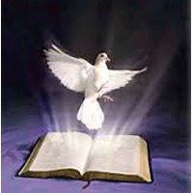
“Jesús prometió a sus discípulos “el Consolador, es decir el Espíritu Santo, a quien –dijo- el Padre enviará en
mi nombre” y agregó: “Él os enseñará todas las cosas, y os recordará todo cuanto ha dicho” (Juan 14:26).

Slide 25
“Pero primero es preciso que las enseñanzas de Cristo hayan sido atesoradas en el entendimiento, si queremos
que el Espíritu de Dios nos las recuerde en el momento de Peligro” Reflejemos a Jesús, p. 103

Slide 26
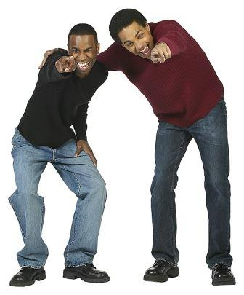
“Hasta los jóvenes de poca experiencia se atreven a insinuar dudas al respecto de los principios fundamentales del cristianismo. Y esta incredulidad por juvenil, por superficial que sea, no deja de ejercer su influencia.
Muchos se dejan arrastrar así al punto de mofarse de la piedad de sus padres y desafían al Espíritu de gracia”.
El conflicto de los siglos, p. 576.

Slide 27
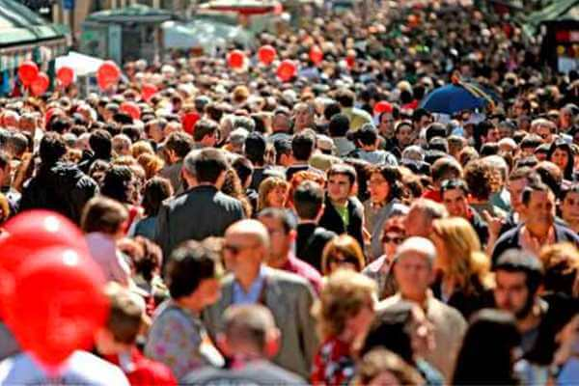
“Vivimos en el período más solemne de la historia de este mundo. La suerte de las innumerables multitudes que pueblan la tierra está por decidirse. Tanto nuestra dicha futura como la salvación de otras almas dependen de nuestra conducta actual. Necesitamos ser guiados por el Espíritu de Verdad.

Slide 28
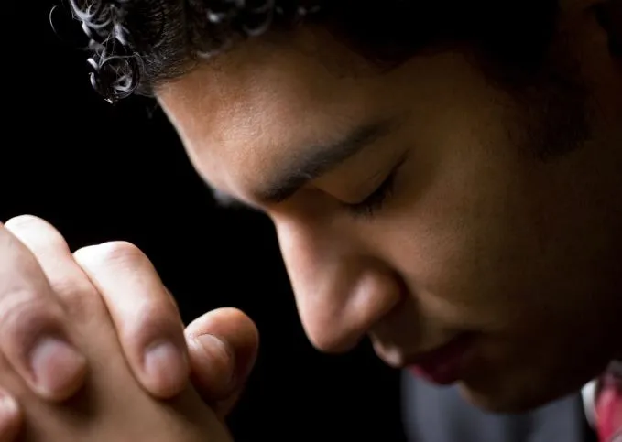
Necesitamos
humillarnos ante el Señor, ayunar, orar y meditar mucho en su Palabra, especialmente acerca de las escenas
del juicio. Debemos tratar de adquirir actualmente una experiencia profunda y viva en las cosas de Dios, sin
perder un solo instante”.
Seguridad y Paz en el Conflicto de los Siglos, p.659.

Slide 29
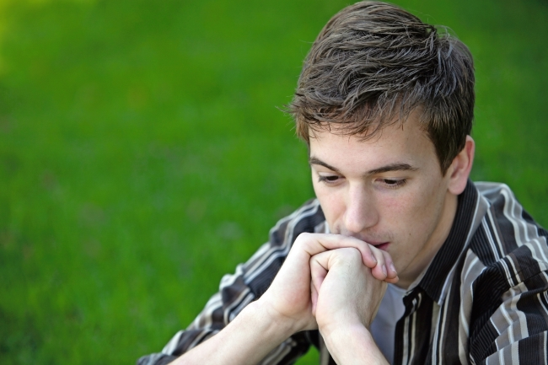
“Muchos se engañan con respecto a su verdadera condición ante Dios. Se felicitan por los actos reprensibles
que no cometen, y se olvidan de enumerar las obras buenas y nobles que Dios requiere, pero que ellos descuidan de hacer.
No basta que sean árboles en el huerto del Señor. Deben corresponder a lo que Dios espera
de ellos, llevando frutos” Exaltad a Jesús pág. 342

Slide 30
“Dejad que la oposición se levante, que el fanatismo y la intolerancia vuelvan a empuñar el cetro, que el espíritu de persecución se encienda, y entonces los tibios e hipócritas vacilarán y abandonarán la fe; pero el
verdadero cristiano permanecerá firme como una roca,
con más fe y esperanza que en días de prosperidad”
¡Maranata: El Señor Viene!, p. 202.

Slide 31
VERSÍCULO PARA MEMORIZAR

Slide 32
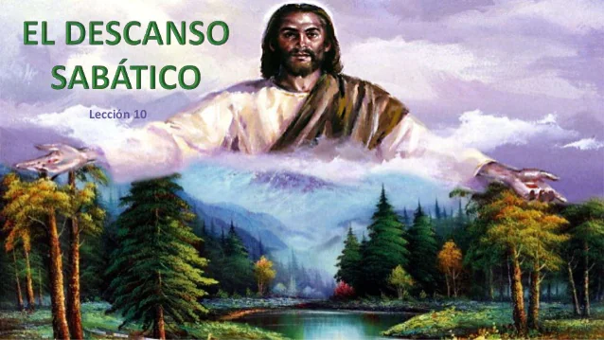
REPASO DE LA LECCIÓN # 10
EL DESCANSO SABÁTICO

Slide 33
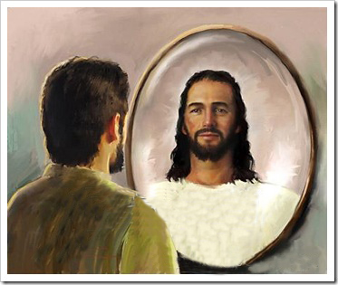
HIMNO FINAL
# 278 “¿PUEDE EL MUNDO VER A JESÚS EN MÍ?”

Slide 34
ORACIÓN FINAL
Oremos para que nos mantengamos anclados en la Palabra de Dios, llevando frutos, de modo que cuando
lleguen los momentos de prueba finales, mantengamos firme nuestra fe

